Slide 1
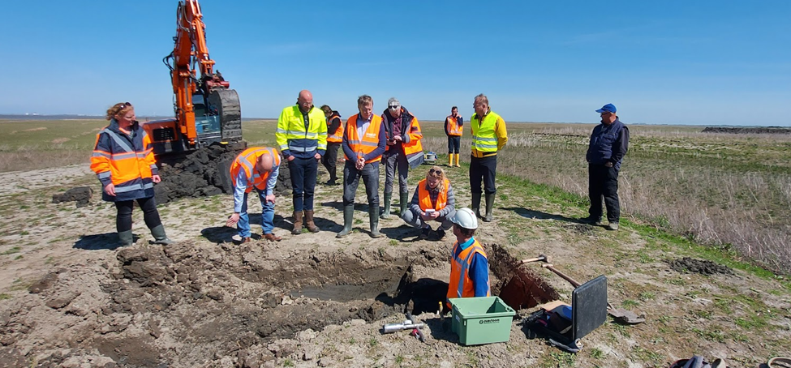
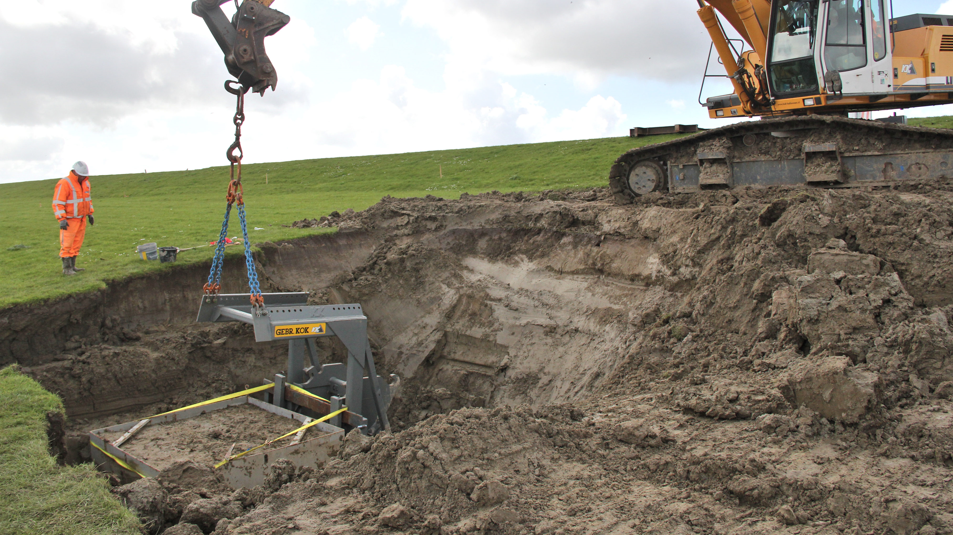
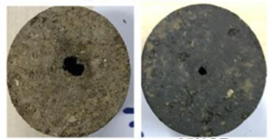
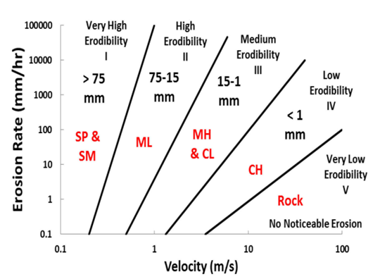
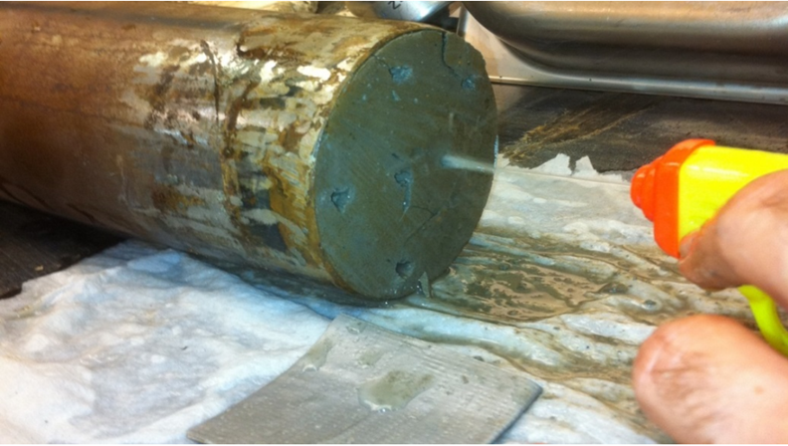
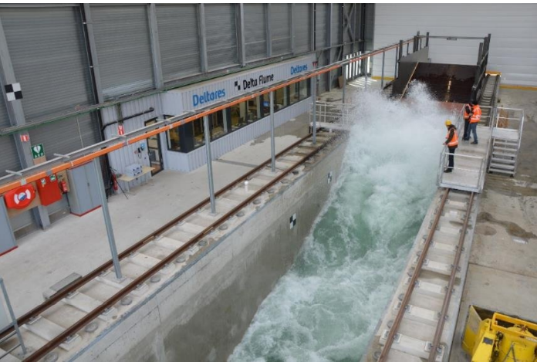
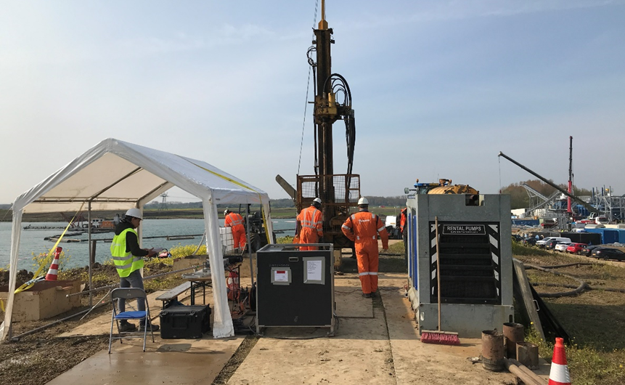
Onderzoek Erodeerbaarheid Klei
Buitentalud en kleikern
Zeedijken onder golfaanval
Structuurvorming
Nieuwe classificatie van klei
Componenten
Proeflocatie Dubbele Dijk bij Bierum
Deltagoot-onderzoek als fundament
Laboratorium-onderzoek erosieparameters
Profielkuil-onderzoek en Geoscan
Introductie Borehole Erosion Test
Uitbreiden erosiemodel
Samenwerking
Keringbeheerders en onderzoekers
Expert-team Brede Groene Dijk
Proeflocatie Dubbele Dijk
Profielkuil-onderzoek
Blok uit dijkkern
Laboratorium-onderzoek
Deltagoot-onderzoek
Borehole Erosion Test

